Slide 1
মাল্টিমিডিয়া ক্লাসে স্বাগত

Slide 2
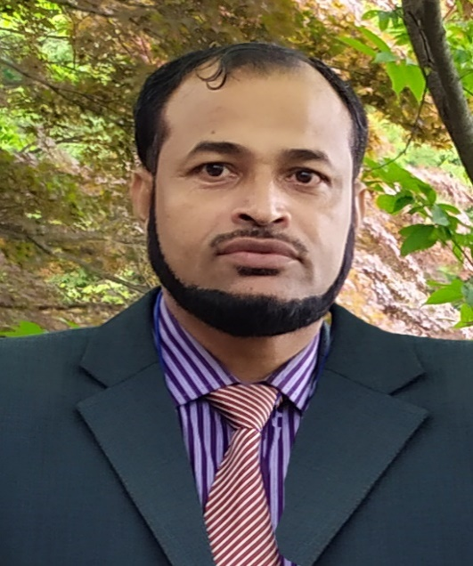
পরিচিত
এইচ. এম. মতিউর রহমান
সহকারি শিক্ষক
পটুয়াখালী সরকারি বালিকা উচ্চ বিদ্যালয় পটুয়াখালী।
মোবাইল-০১৭১৬-২২৪৪২৫
Email-matiur.ptk@gmail.com
বিষয়: ব্যবসায় উদ্যোগ
শ্রেণ: নবম ও দশম
অধ্যায়: দশম, পাঠ - ৩
সময়: ৫০ মিনিট
তারিখ: ১০/০২/২০২১ ইং

Slide 3
এসো নিচের চিত্রগুলো লক্ষ্য করি:
তোমার মা-বাবা গচ্ছিত অর্থ কোন কোন ব্যাংকে জমা রাখেন?
উদ্যোক্তারা এ জাতীয় ব্যাংক থেকে কী কোন সহায়তা পায়?
গ্রাহকের আমানত নিয়ে যারা মুনাফা করেন তা কোন জাতীয় ব্যাংক?

Slide 4
বাণিজ্যিক ব্যাংক থেকে প্রাপ্ত সহায়তা

Slide 5
শিখনফল
এই পাঠ শেষে শিক্ষার্থীরা---
১. বাণিজ্যিক ব্যাংক কী তা বলতে পারবে;
২. বাণিজ্যিক ব্যাংক সমূহ প্রদত্ত সহায়ক সেবার ধরণ বর্ণনা করতে পারবে।

Slide 6
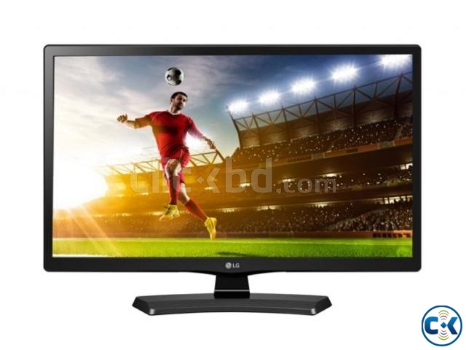
বাণিজ্যিক ব্যাংক থেকে প্রাপ্ত সহায়তা সম্পর্কে কিছু জেনে নেই:
যে ব্যাংক সুদের বিনিময়ে জনগণের সঞ্চিত টাকা আমানত হিসেবে জমা রাখে এবং বেশি সুদে জনগণকে ঋণ দেয়, তাকে বাণিজ্যিক ব্যাংক বলে।

Slide 7
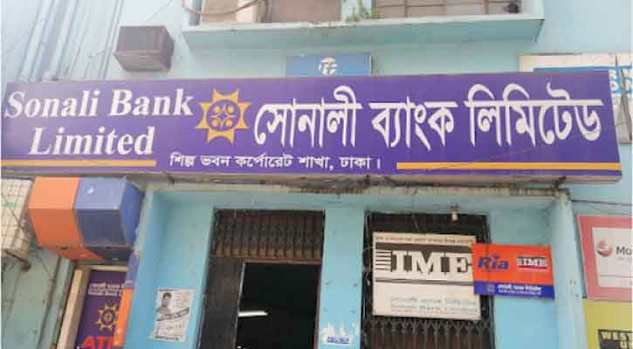
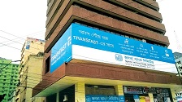
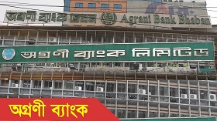
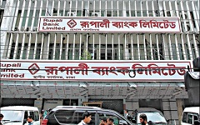
সহায়তার বিভিন্ন উৎস (বাণিজ্যিক ব্যাংক)

Slide 8
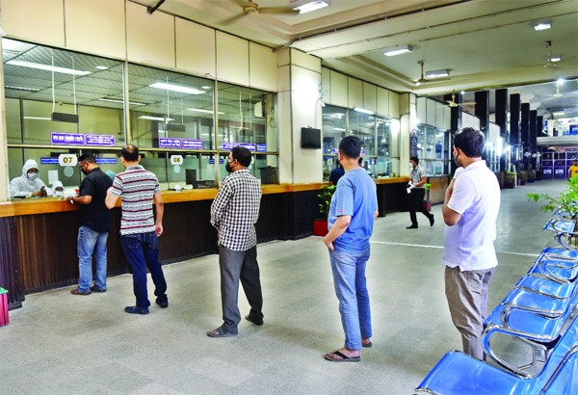
একক কাজ
বাণিজ্যিক ব্যাংক বলতে কী বোঝায়?

Slide 9
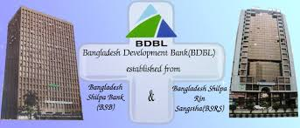
বাণিজ্যিক ব্যাংক কর্তৃক সহায়তা
নতুন শিল্প প্রকল্প স্থাপন | ক্ষুদ্র উদ্যোক্তাদের অগ্রাধিকার
শিল্পের আধুনিকীকরণ | উৎপাদন ও সেবা খাতকে অগ্রাধিকার
শিল্প সম্প্রসারণ | নারী উদ্যোক্তাদের অগ্রাধিকার

Slide 10
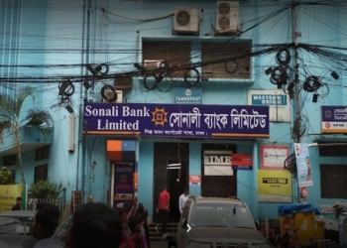
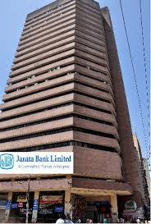
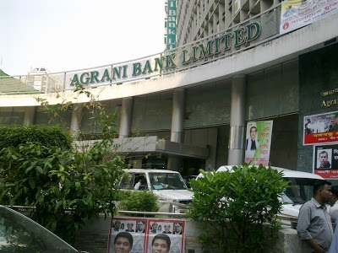
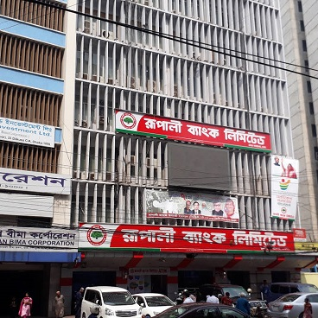
বাণিজ্যিক ব্যাংক কর্তৃক সহায়তা
এসএমই খাতের উন্নয়নে ৫০ হাজার থেকে ১০ কোটি ঋণ দান।
ঋণ প্রাপ্তির ক্ষেত্রে যোগ্যতা বা শর্ত প্রযোজ্য।
মহিলা উদ্যোক্তাদের অগ্রাধিকার।

Slide 11
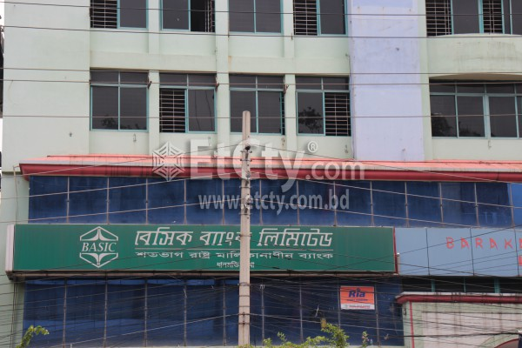
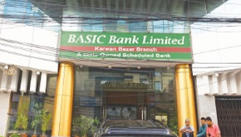
বাণিজ্যিক ব্যাংক কর্তৃক সহায়তা
মোট করযোগ্য তহবিলের ৫০%ক্ষুদ্র ও কুটির শিল্পে বিনিয়োগ।
বাণিজ্যিক ও উন্নয়নমূলক ব্যাংকিং কার্যক্রম।
তৈরি পোষাক, পোল্ট্রি, খাদ্য ও খাদ্য জাতীয় শিল্প, কাগজ, বোর্ড তৈরি, প্রকাশনা ও প্যাকেজিং শিল্প, চামড়া ও পাট শিল্পে অর্থায়ন করছে।

Slide 12
বাণিজ্যিক ব্যাংক থেকে ঋণ পেতে যে সকল যোগ্যতা
দুই বছরের ব্যবসায়িক অভিজ্ঞতা | সুস্থ্য ও শিক্ষিত
বয়স ১৮ থেকে ৬০ বছর | ঋণ খেলাপি, দেউলিয়া অযোগ্য
বাংলাদেশের নাগরিক | মহিলা উদ্যোক্তা অগ্রাধিকার
উম্মাদ ও জড়বুদ্ধিসম্পন্ন ব্যক্তিরা ঋণের আবেদন করতে পারবেন না।

Slide 13
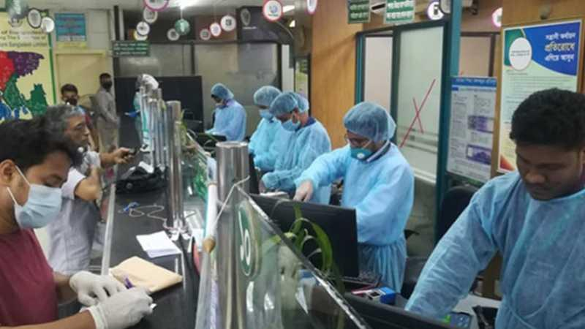
জোড়ায় কাজ
ব্যবসায় উদ্যোগ উন্নয়নে উদ্যোক্তাদের বাণিজ্যিক ব্যাংক থেকে ঋণ পেতে যে সকল যোগ্যতা থাকতে হয় তার একটি তালিকা তৈরী কর।

Slide 14
মূল্যায়ন
১. দেশের রাষ্ট্রায়ত্ব বাণিজ্যিক কয়টি?
চারটি
২. দ্রুত শিল্পায়নের লক্ষ্যে কাজ করে কোন ব্যাংক?
বিডিবিএল
৩. কার্যাবলি অনুযায়ী বাংলাদেশ ডেভেলপ ব্যাংক কোন ধরনের ব্যাংক?
বাণিজ্যিক
৪. বাংলাদেশের প্রধান বাণিজ্যিক ব্যাংক কোনটি?
সোঁনালী

Slide 15
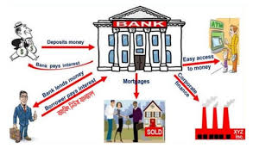
বাড়ির কাজ
শমীর চাকমা বাঁশ ও বেত দিয়ে বিভিন্ন ধরনের গৃহস্থালি সামগ্রী তৈরীর একটি প্রকল্প হাতে নেন। উৎপাদন প্রক্রিয়া শুরুর সময় তিনি একটি প্রতিষ্ঠান থেকে বড় অঙ্কের ঋণ নেন, যা ৩ থেকে ৭ বছরের মধ্যে পরিশোধযোগ্য।
উপরোক্ত প্রতিষ্ঠান থেকে ঋণ নিতে শমীর চাকমাকে কী ধরনের শর্ত পূরণ করতে হয়েছে বলে তুমি মনে কর ? মতামত দাও।

Slide 16
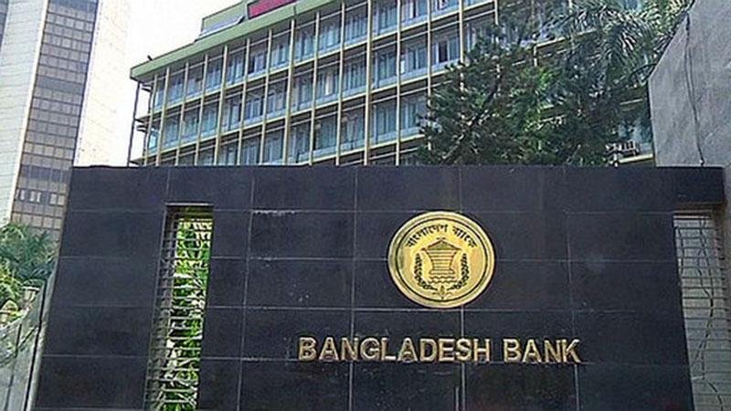
সকলকে আন্তরিক ধন্যবাদ

